Slide 1

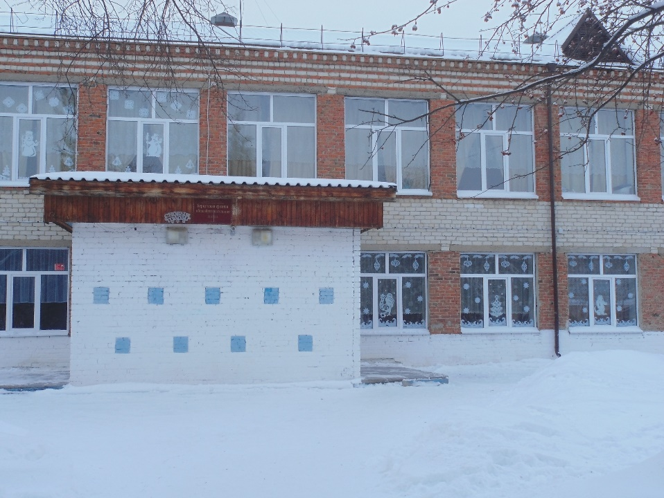
Духовно-нравственное воспитание учащихся в МАОУ «Беркутской СОШ»
через тимуровское движение

Slide 2

Название отряда «Доброе сердце»

Slide 3
Девиз отряда:
Хотим всё знать и всё уметь, и везде во всём успеть!
Старших всех мы уважаем и в труде им помогаем!
Будем вместе мы везде: в учёбе, спорте и труде!»
Главная идея тимуровского отряда:
«Береги тех, кто жив. Помни о тех, кого нет».
Символ отряда «Зеленый галстук» – цвет жизни

Slide 4
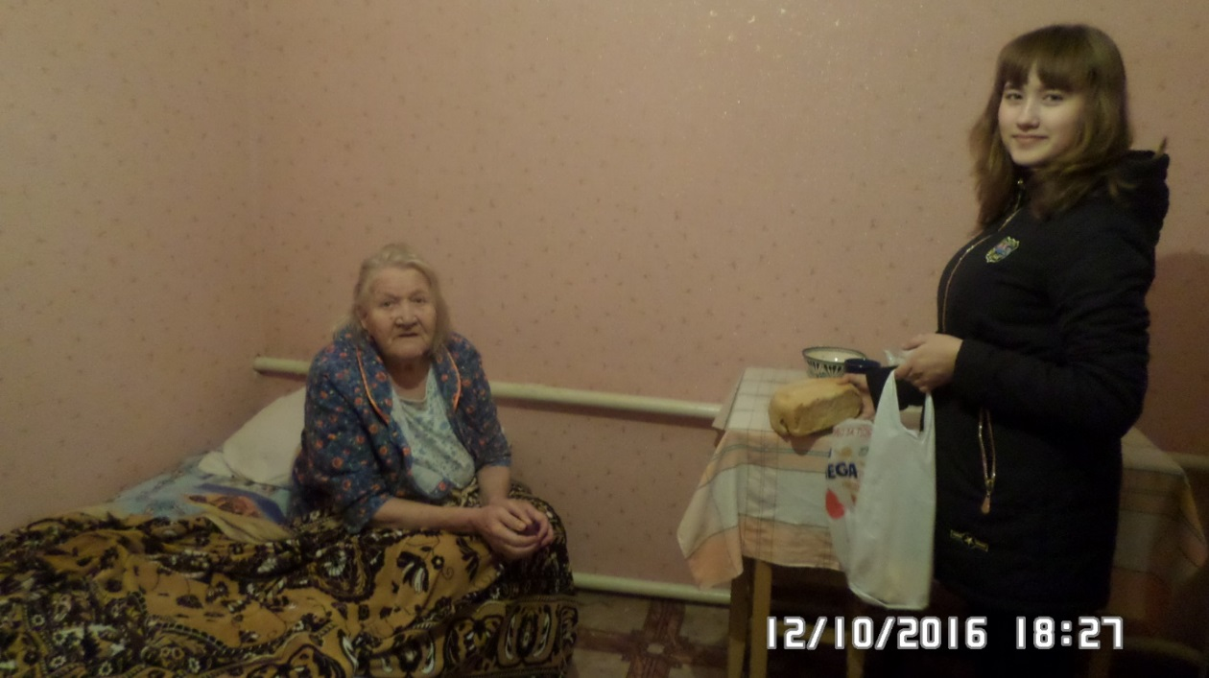
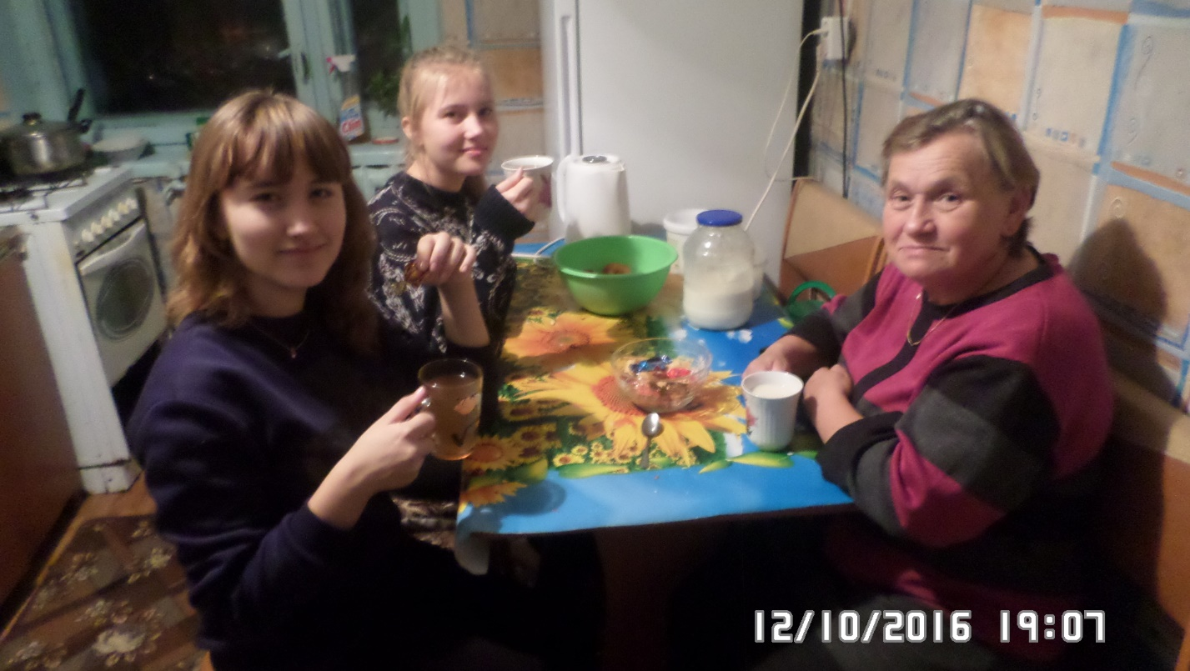
Операция «Ветеран живет рядом»

Slide 5
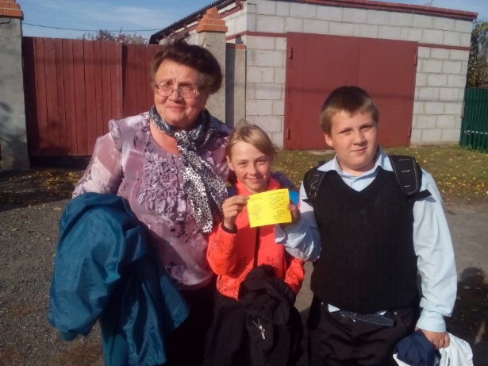
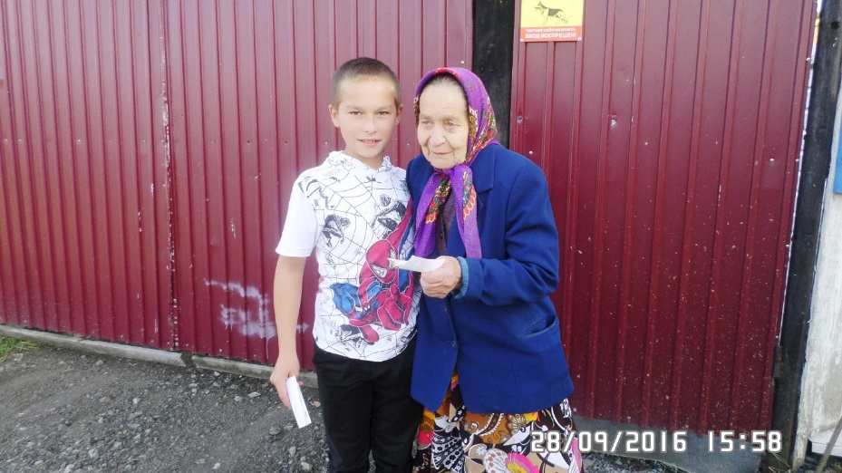
Поздравление «С Днем мудрости» жителей села

Slide 6
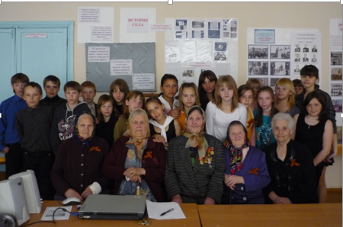
Встреча с тружениками села «Огонек»

Slide 7
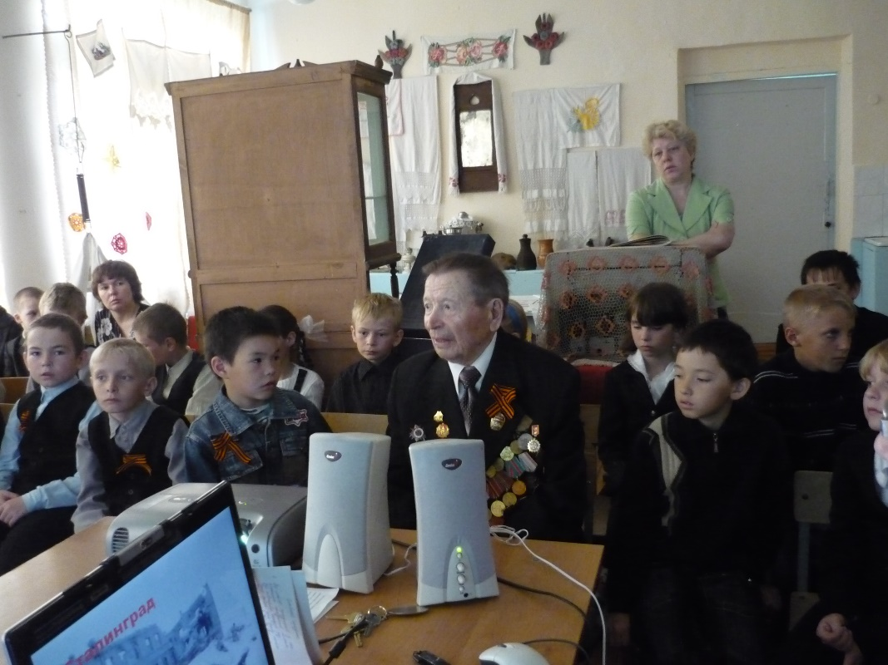

Slide 8
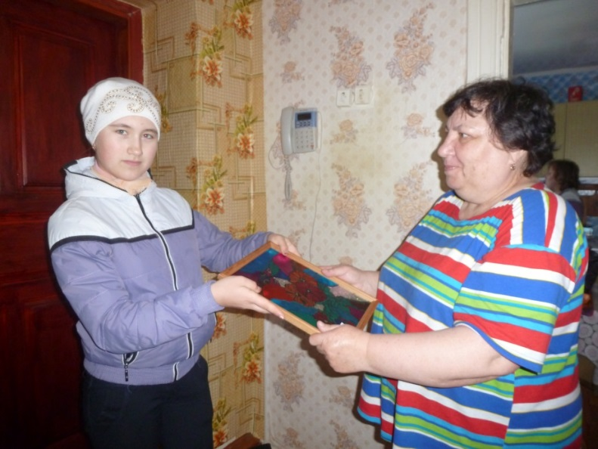
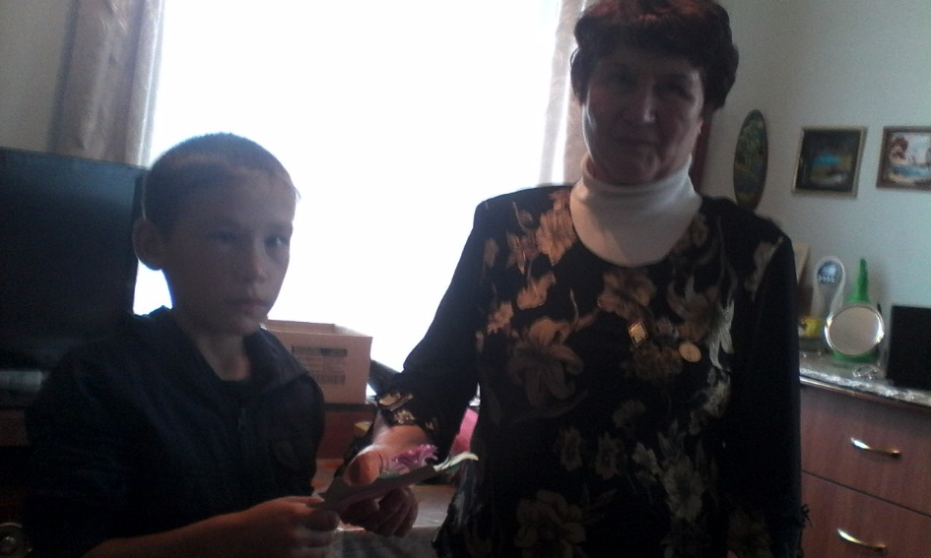
Операция «С днем рождения, ветеран педагогического труда»

Slide 9
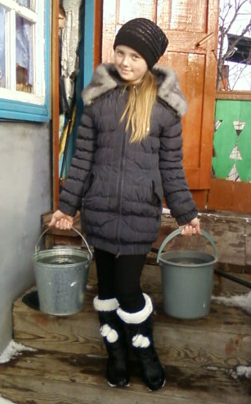
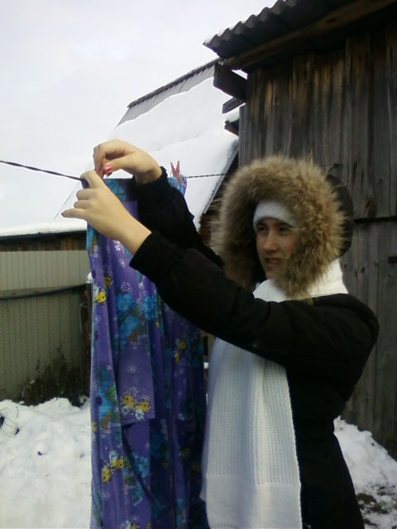
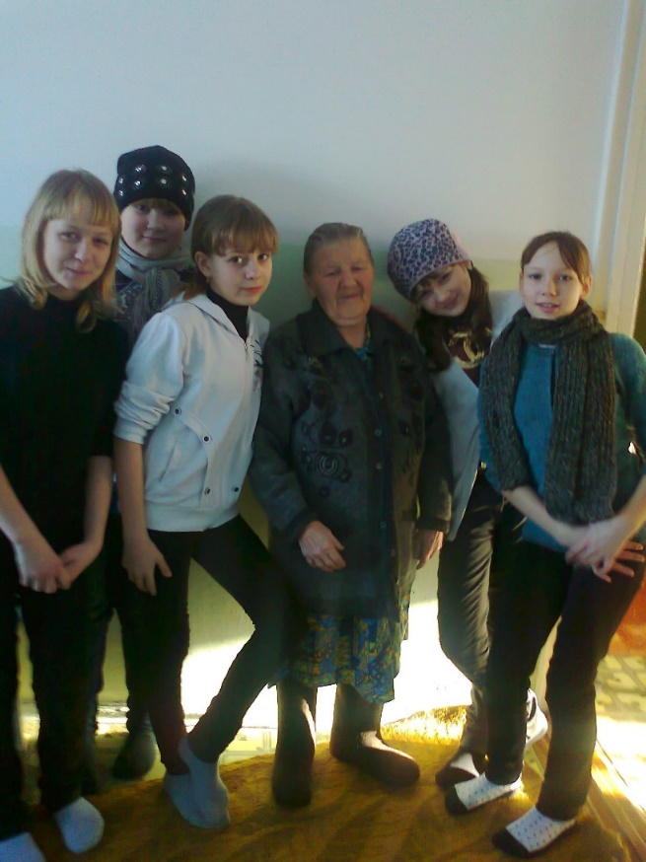
У Андроновой Елены Ефимовны, участник трудового фронта
У Семахиной Александры Григорьевны, труженик тыла

Slide 10
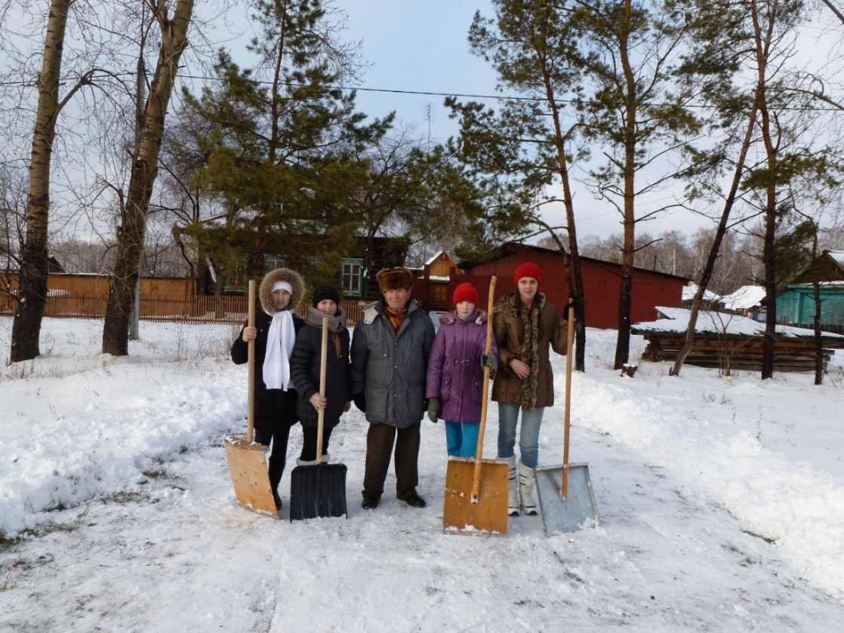
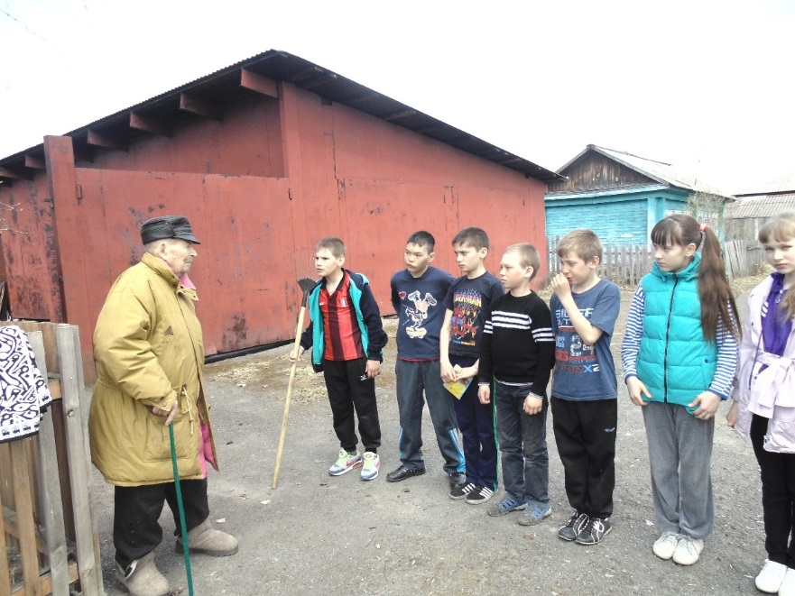
Акция «Ветеран живет рядом»

Slide 11
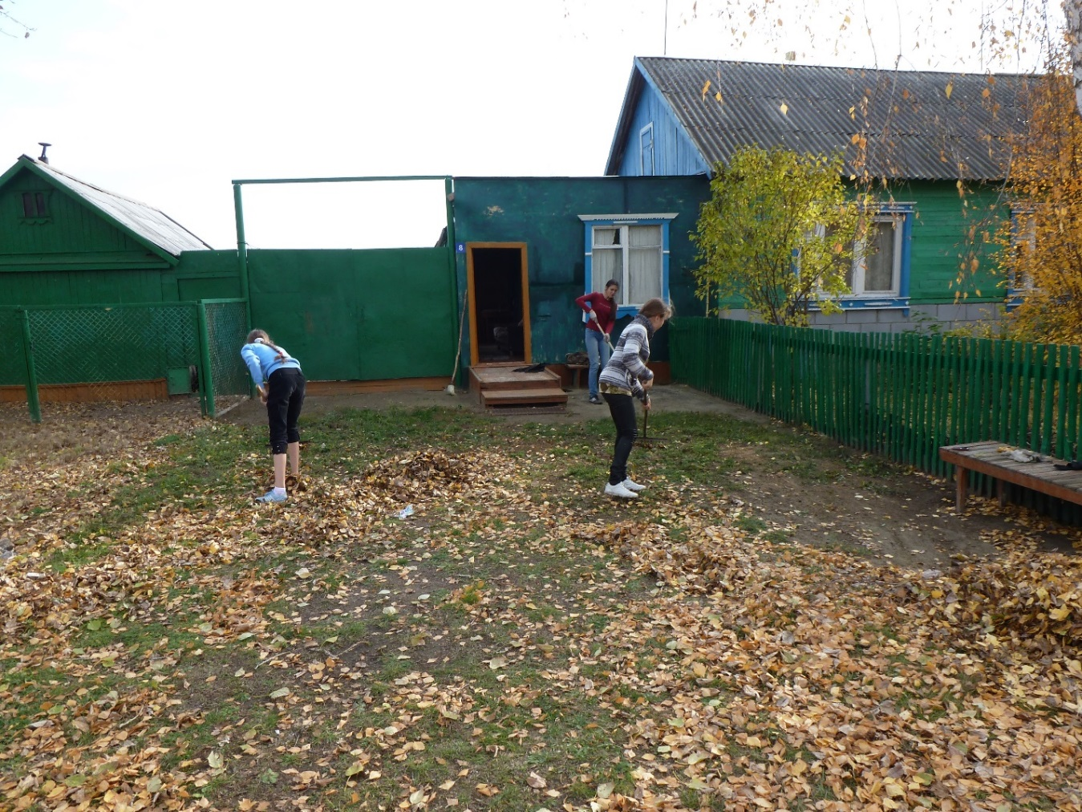
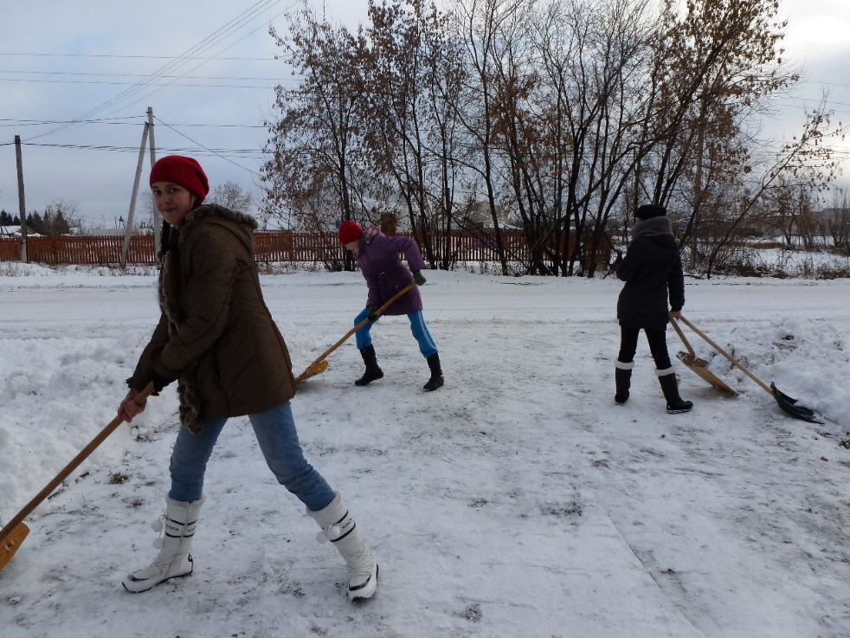
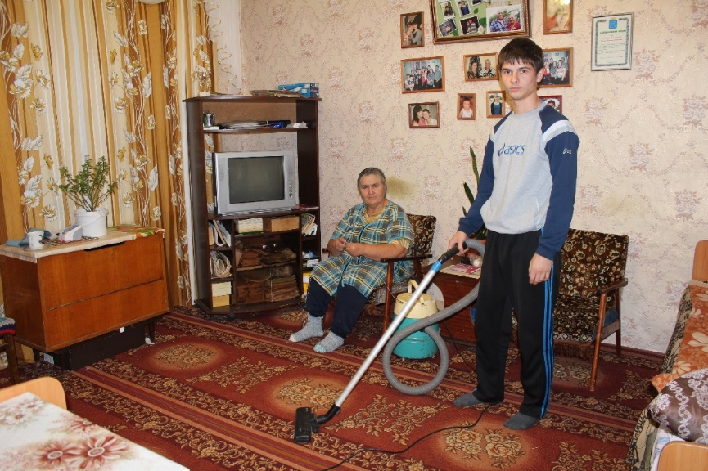

Slide 12
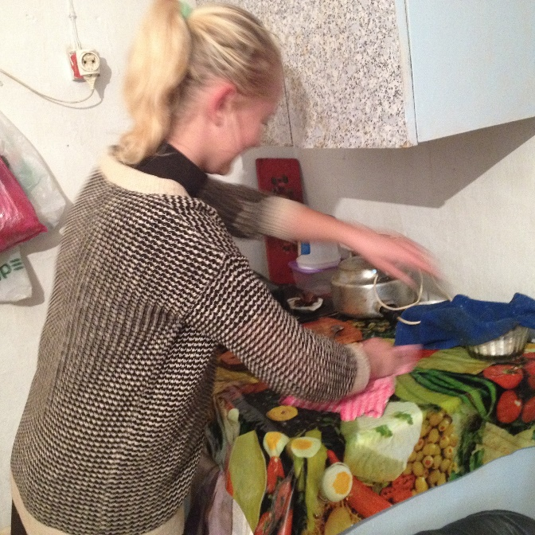
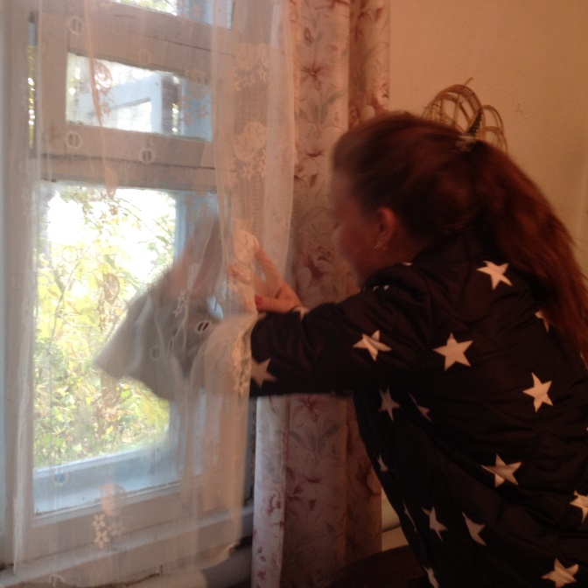
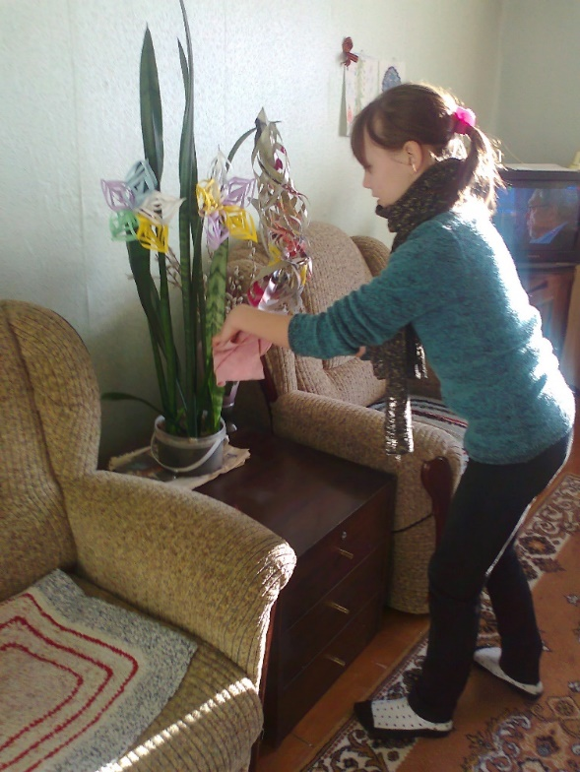

Slide 13
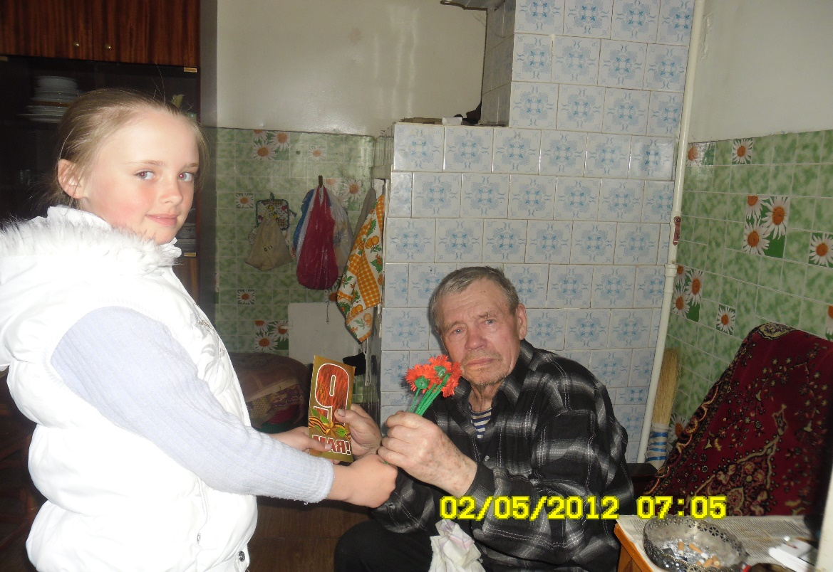
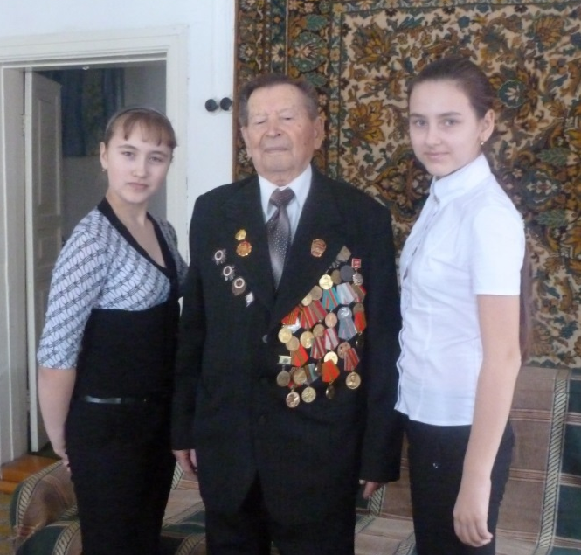
Акция «С Днём Победы, ветераны!»

Slide 14
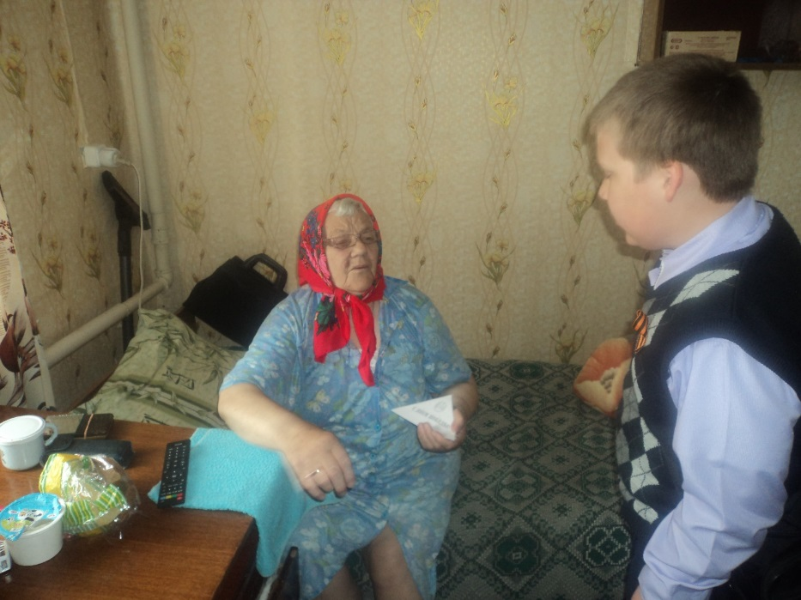
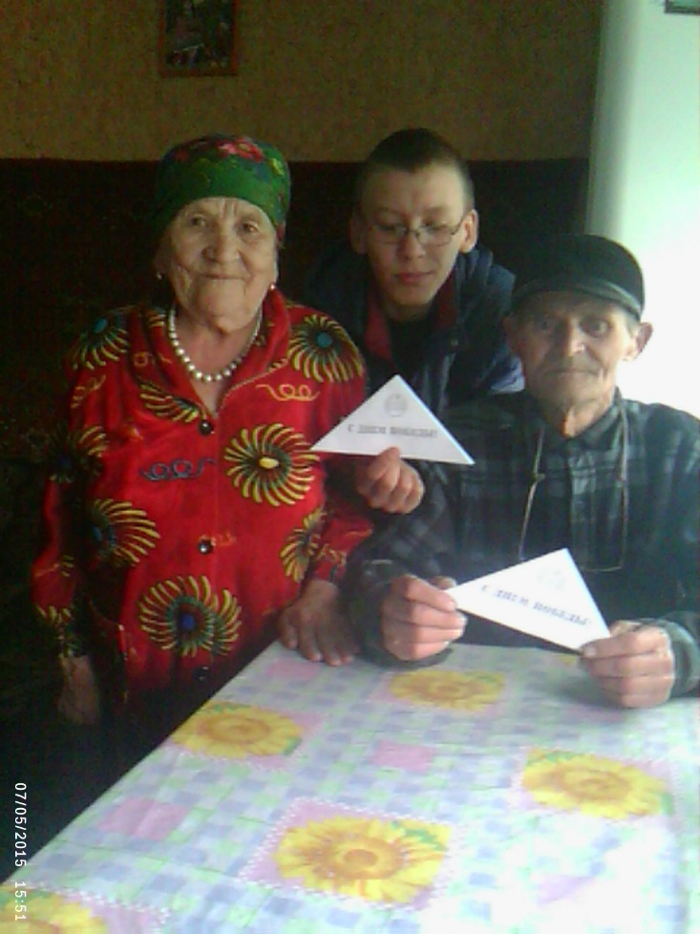
Акция «Полевая почта»

Slide 15
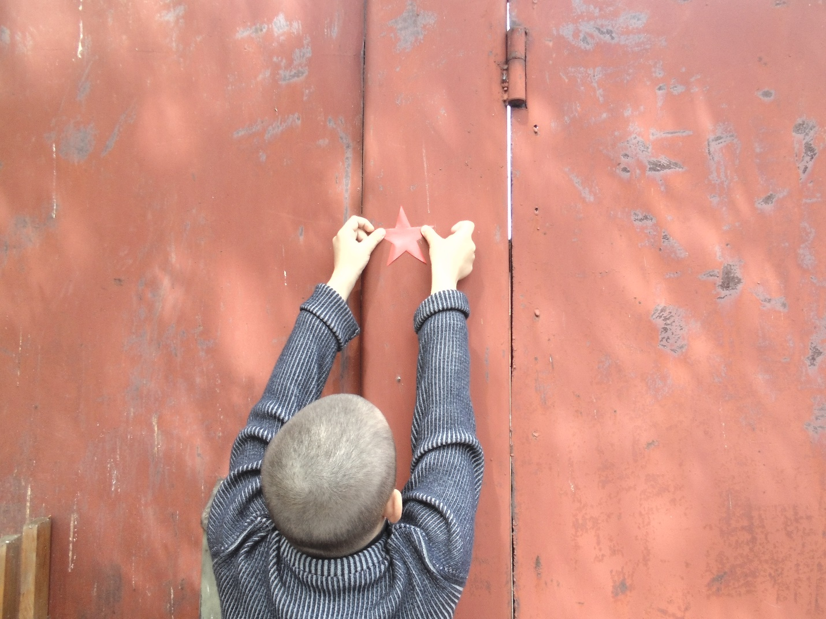
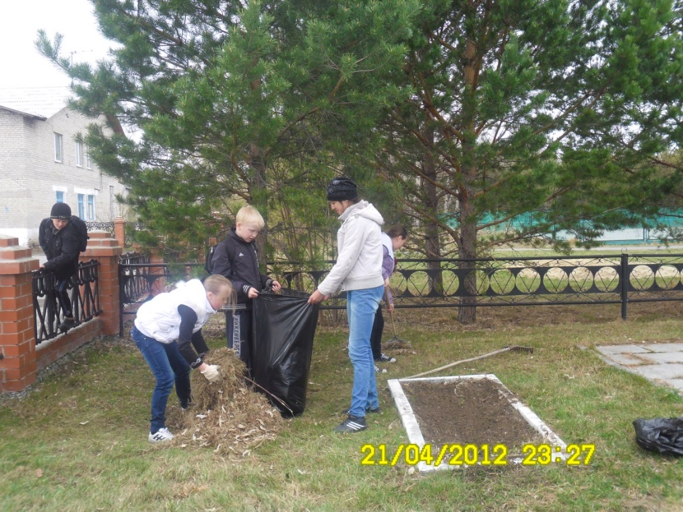
Операция «Красная звезда»
Уборка обелиска

